Slide 1
实验15 鱼纲分类
实验目的：
了解鱼类各主要的特征；认识常见的和有经济价值的种类；学习鱼纲的分类方法。
实验内容：
1.鱼体的测量
2.辐鳍亚纲重要目的常见代表种类的认识。（浸制标本和幻灯片）
3.鱼类检索表的使用

Slide 2
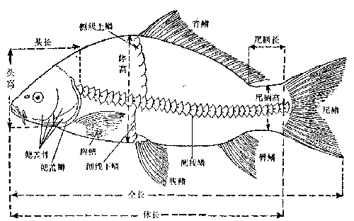
不论鱼类为何种体形，它的躯体都分为头、躯干和尾三部分。
头部：身体最前端至最后一对鳃裂（软骨鱼）或鳃盖后缘（硬骨鱼）。
躯干部：鳃盖后缘至肛门或臀鳍前端。
尾部：肛门以后部分。

Slide 3
体形：
纺锤形，平扁形，侧扁形，棍棒形

Slide 4
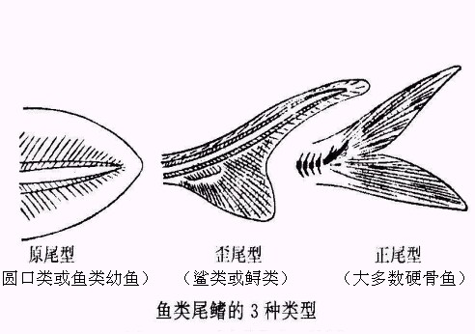

Slide 5
消化系统
1 出现上、下颌。口的位置与食性关系密切
2 出现牙齿：颌齿，咽喉齿，（多出齿）

Slide 6
软骨鱼纲 硬骨鱼纲
1.骨骼 软骨 软骨和硬骨
2.鳞片 盾鳞 硬鳞或骨鳞
3.鳃 鳃裂直接开口体壁 鳃裂不直接开口体壁
有鳃间膈 有鳃盖，鳃间膈退化
4.口位 头的腹面 头的前端
5.鳔 无 大多有
6.尾型 歪尾型 正尾型
7 生殖 体内受精 大多体外受精
8 螺旋瓣 有 无

Slide 7
纲
纲

Slide 8
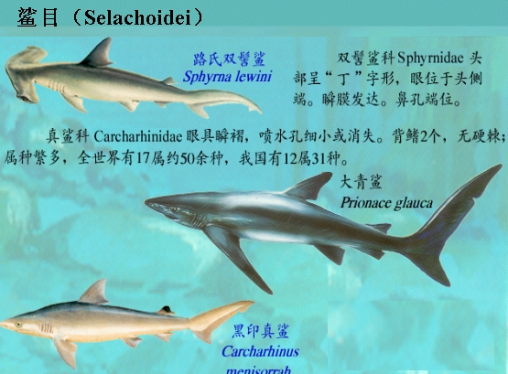

Slide 10
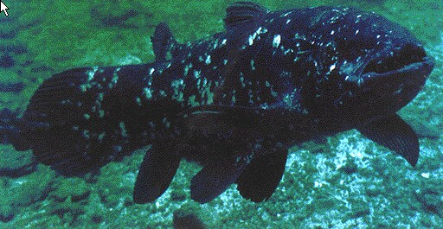
矛尾鱼(L.chalumnae)

Slide 12
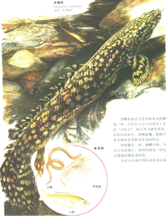
辐鳍亚纲：体被骨质圆鳞、栉鳞或无鳞。骨骼的骨化程度 高。无内鼻孔，无泄殖腔，以肛门和泄殖孔通体外。
1硬鳞总目：骨骼大部分为软骨，体被硬鳞。
多鳍鱼

Slide 13
肺鱼总纲：终生保留脊索，脊椎骨无椎体，
鳔能执行呼吸功能。
尾鳍与背鳍、臀鳍相连。

Slide 14
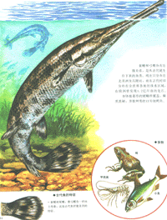
2全骨总目：硬骨较发达，体被硬鳞或圆鳞。仅残留极少种
类，均产于北美洲。（弓鳍鱼目、雀鳝目）
弓鳍鱼
雀鳝

Slide 15
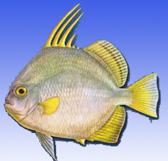
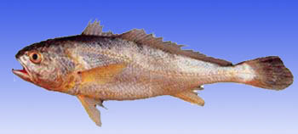
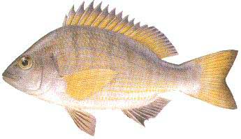
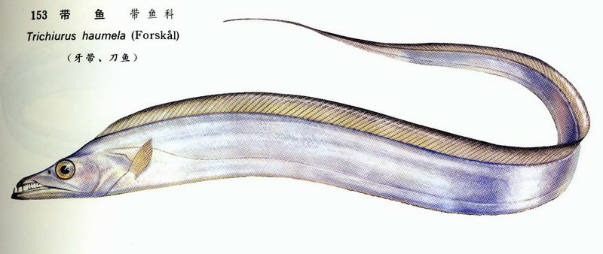
3 真骨总目：骨化程度高，体被圆鳞或栉鳞。约35目。
白鲳
大黄鱼
黑鲷

